Slide 1
Les défis de l’Asie

Slide 2
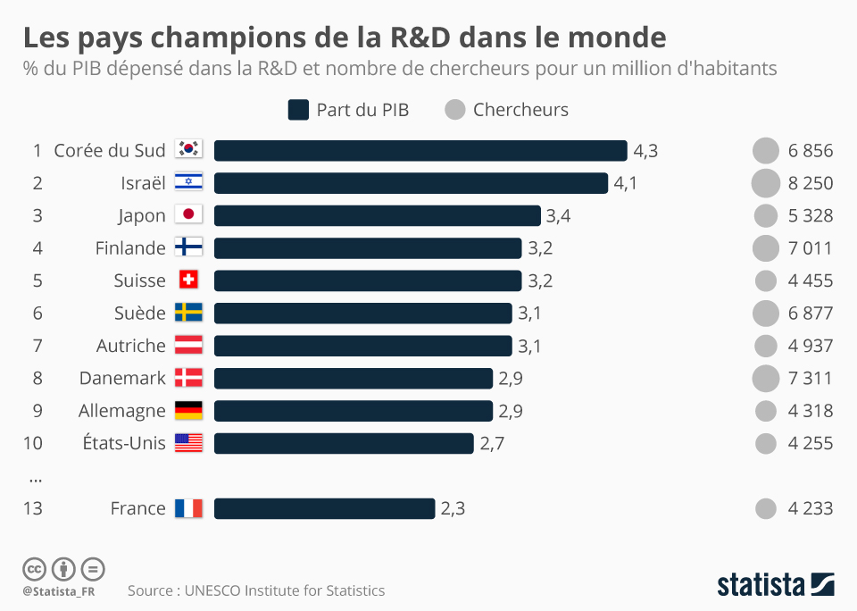

Slide 3
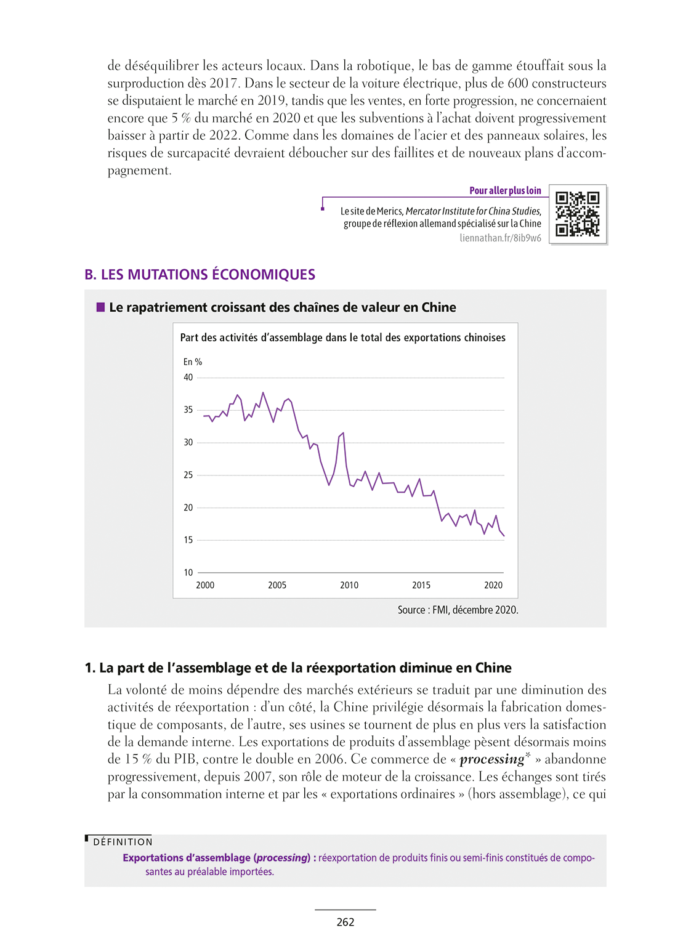
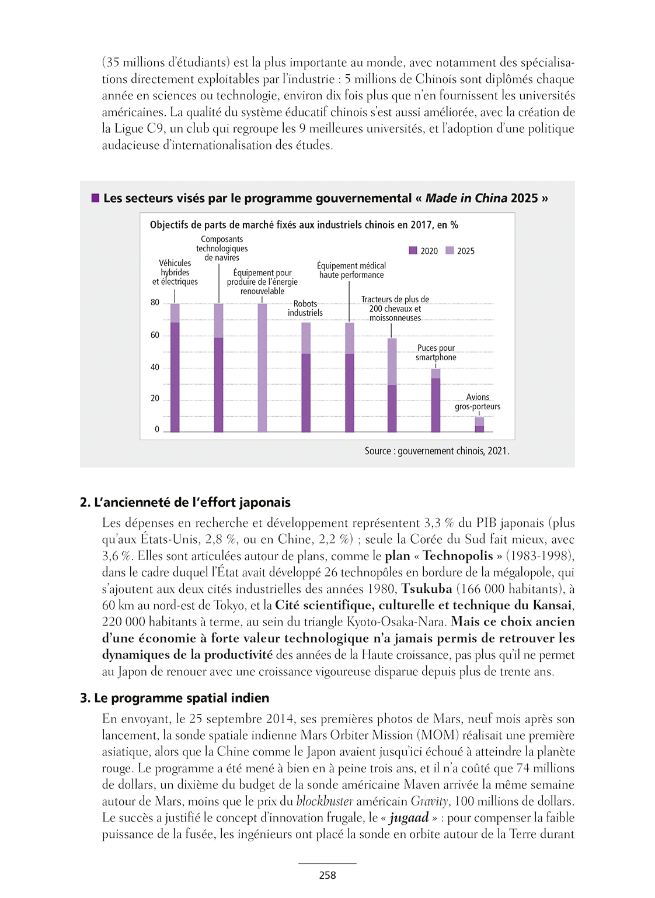
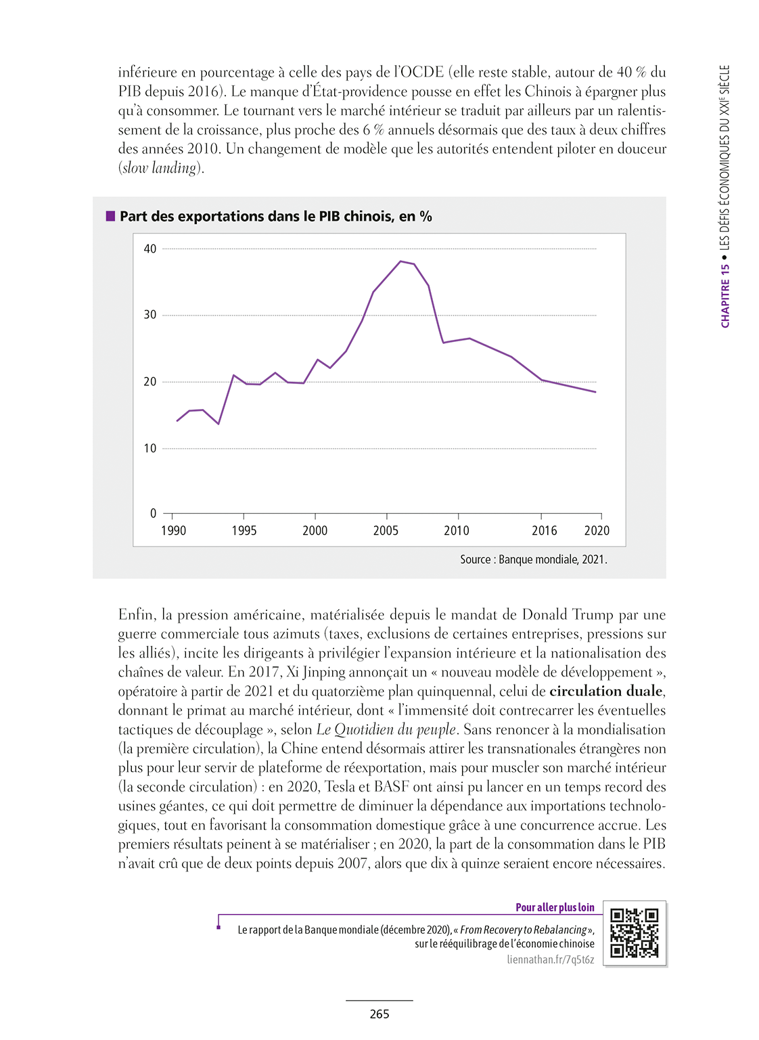
Changement de modèle: Made in China 2025

Slide 4
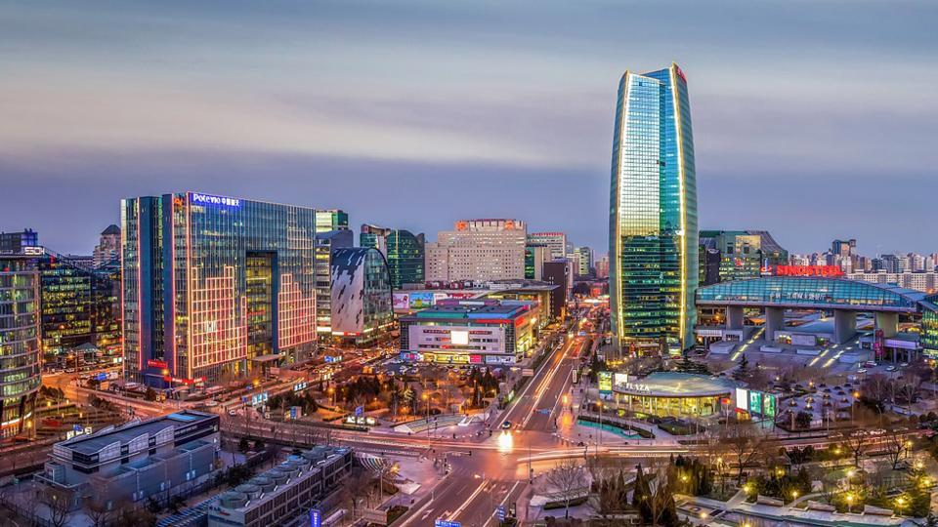
La technopole de Pékin, Zhongguancun
Réunissant 40 universités, 210 instituts de recherche internationaux, produisant plus de start-up chaque année que la Silicon Valley, lieu de naissance de TikTok.

Slide 5
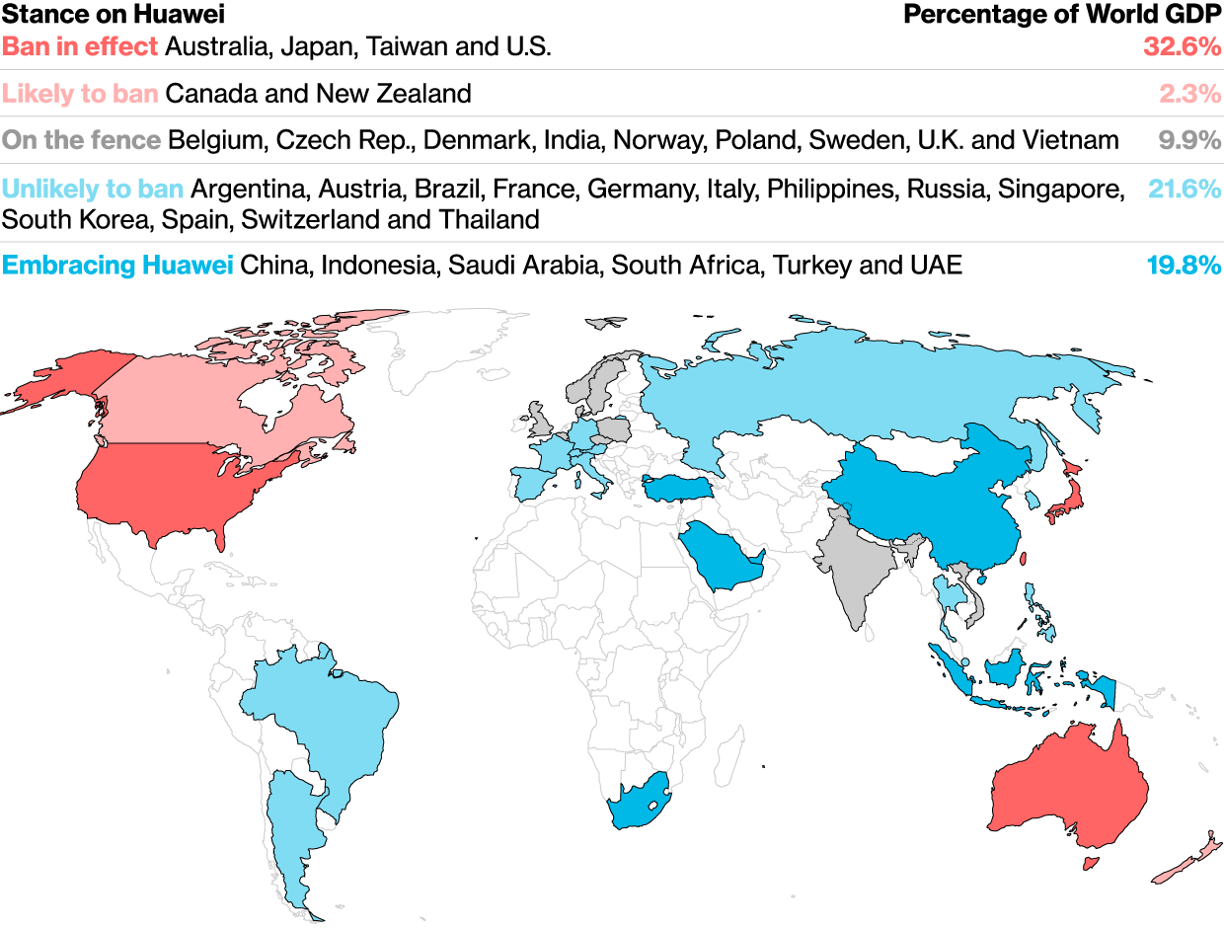
Huawei, une entreprise chinoise sur la brèche.

Slide 6
La reprise en main des Tycoons par le pouvoir central chinois
Fin de partie pour Jack Ma : l’ex-homme le plus riche de Chine abandonne le contrôle d’Ant, filiale financière d’Alibaba.
Ant Group avait été créé en 2011 pour rassembler les activités financières d’Alibaba. L’entreprise est connue du grand public à travers l’application Alipay : simple outil de paiement créé pour la plate-forme de vente en ligne Taobao, en 2003, l’appli est devenue un portefeuille électronique omniprésent en Chine, qui s’est diversifié pour proposer des placements, des crédits et assurances, effectués en direct, et des centaines d’autres services de partenaires (commande de repas, réservation de taxi, de voyage, paiement de facture…).Autant de services permettant à Ant de récolter des montagnes de données sur les consommateurs chinois, qui peut ainsi évaluer la solvabilité de ses clients pour leur proposer des services financiers. De quoi s’imposer comme un acteur majeur, au point de détenir, en 2017, le premier fonds monétaire au monde. A la veille de l’introduction en Bourse, en novembre 2020, l’entreprise espérait atteindre une capitalisation boursière de 318 milliards de dollars (297,8 milliards d’euros), autant que la banque américaine J.P. Morgan.
Mais l’hubris de Jack Ma allait provoquer sa chute : lors d’un forum économique, mettant en avant les innovations de son entreprise, il avait reproché aux régulateurs chinois d’avoir une « mentalité de prêteurs sur gage », en imposant trop de garanties pour octroyer des prêts. Sa remarque avait provoqué la colère des dirigeants chinois au plus haut niveau, qui allaient faire un exemple du célèbre patron, en interdisant, quelques jours plus tard, l’introduction d’Ant en Bourse. Jack Ma, lui-même, allait disparaître pendant plus de trois mois, sans qu’on sache s’il avait jugé sage de se mettre en retrait ou s’il avait vu sa liberté restreinte par les autorités. L’homme anciennement le plus riche de Chine a été aperçu en Thailande le 6 janvier, après avoir passé les six derniers mois au Japon, avec sa famille.
Le Monde, 2023.

Slide 7
Les défis de l’économie chinoise
Le changement de modèle économique, de l’atelier au laboratoire.
Le vieillissement.
La dépendance au marché mondial/sa conso interne trop restreinte.
Le sur-investissement et les bulles, notamment immobilières et financières qui en résultent.
L’endettement privé (entreprises et ménages) et public des municipalités= dette totale de 335% du PIB.
La domination technologique de l’occident et la guerre commerciale.

Slide 8
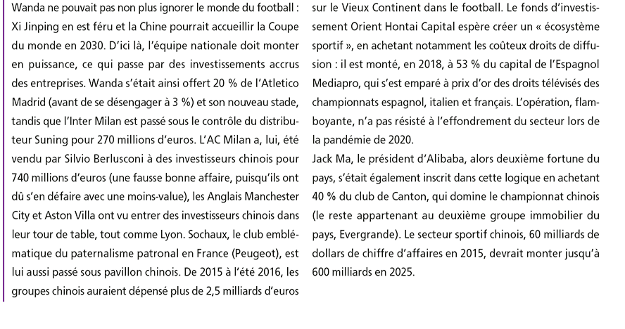
L’industrie du divertissement, nouvel investissement chinois: le football.

Slide 9
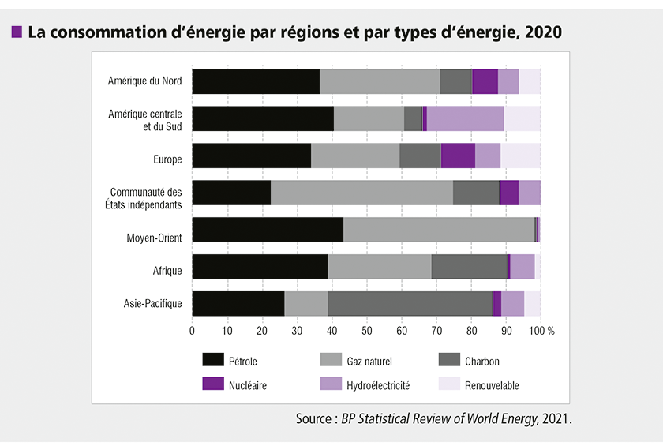
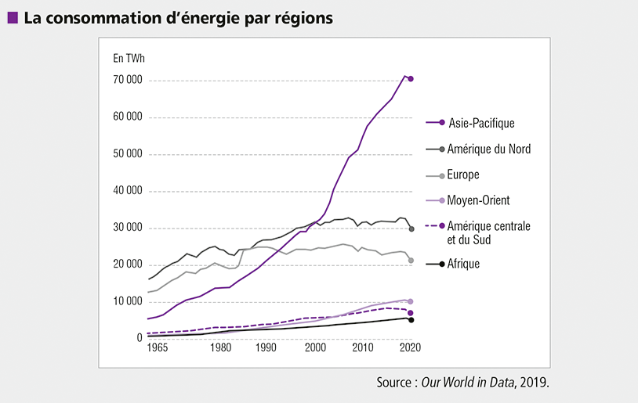
La conso d’énergie en Asie

Slide 10
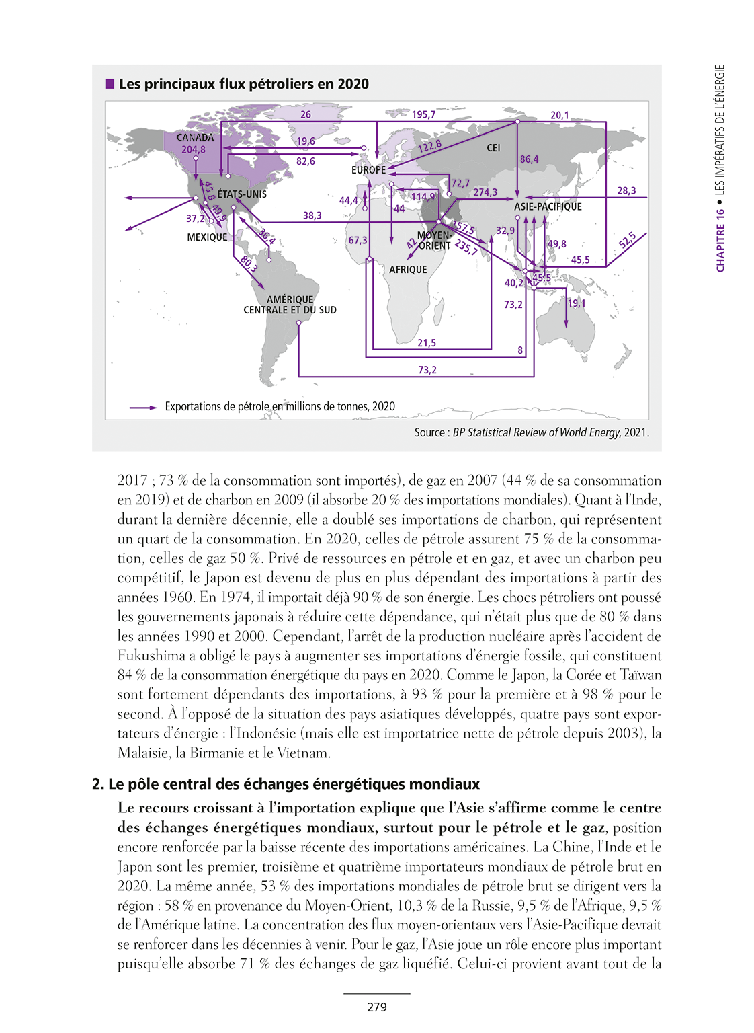

Slide 11
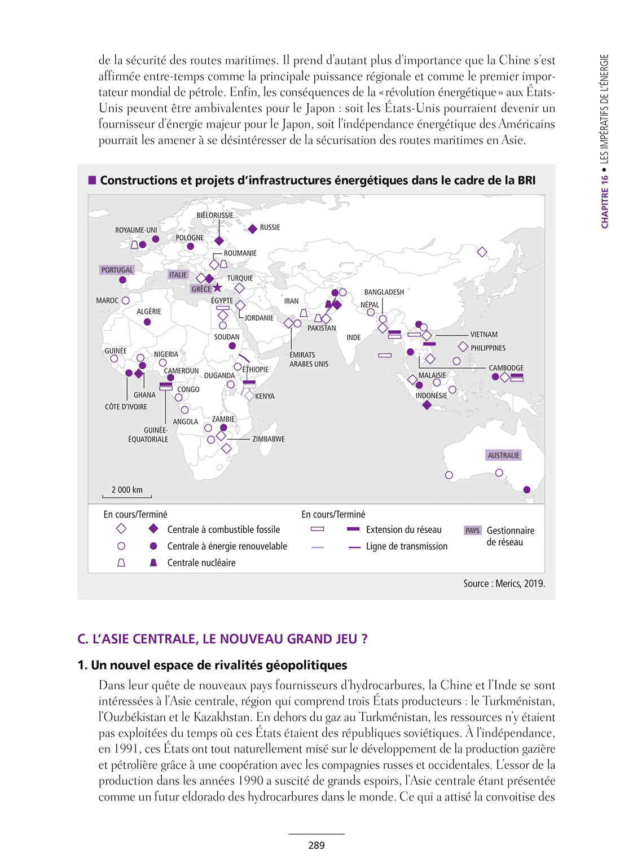
L’énergie, un enjeu géopolitique

Slide 12
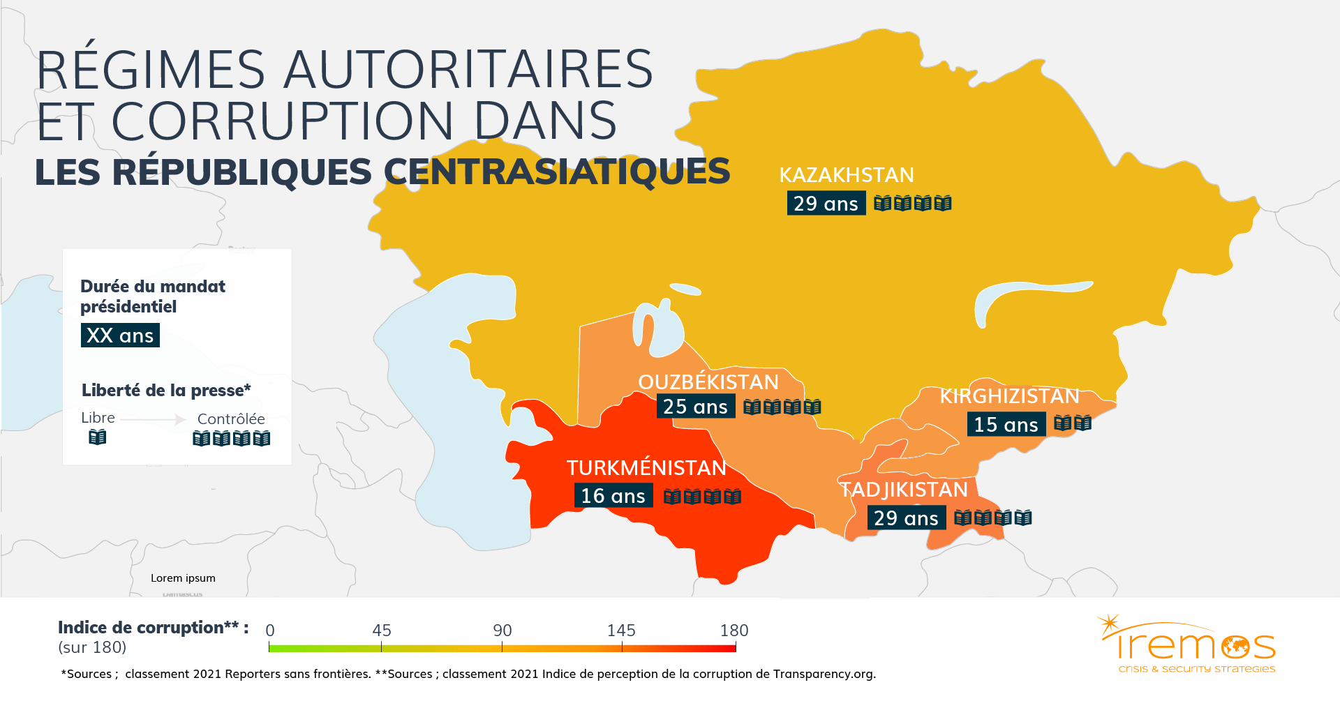

Slide 13
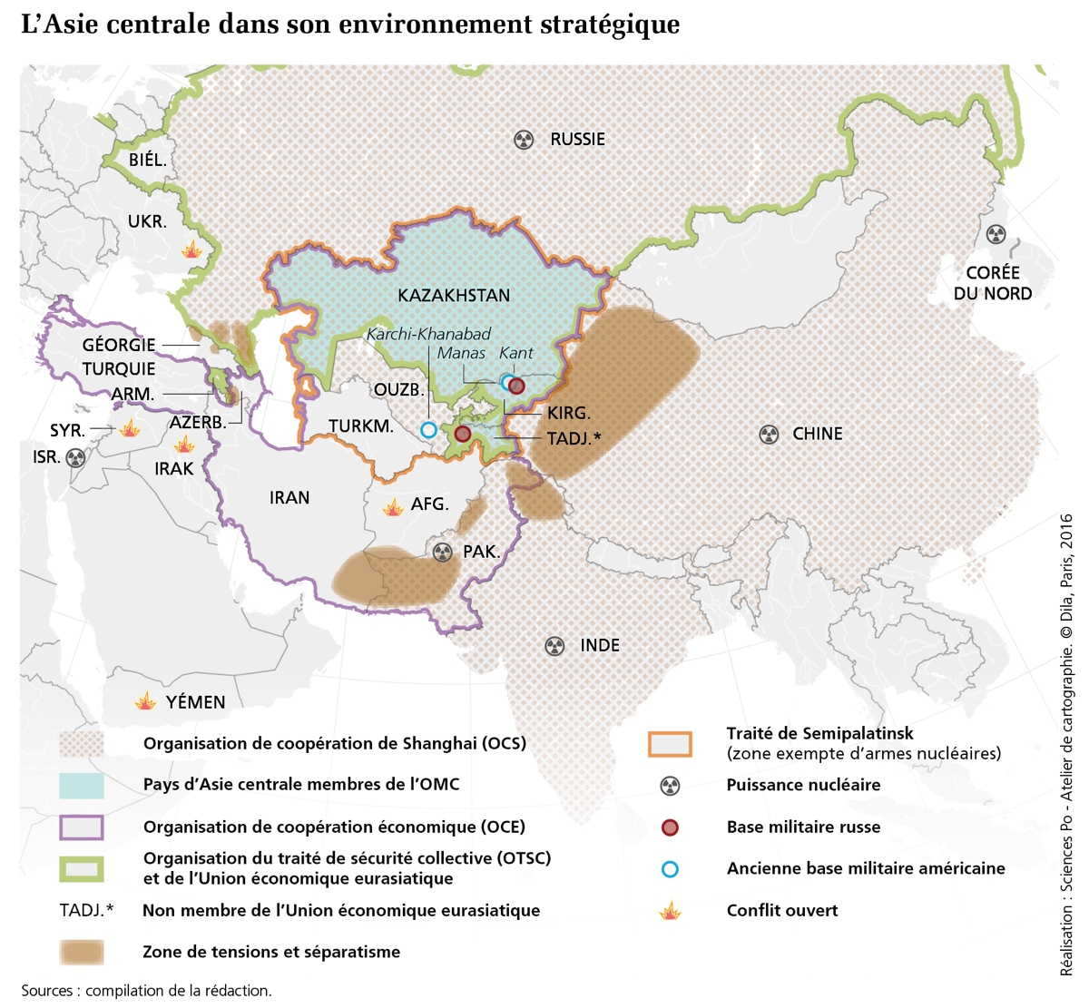
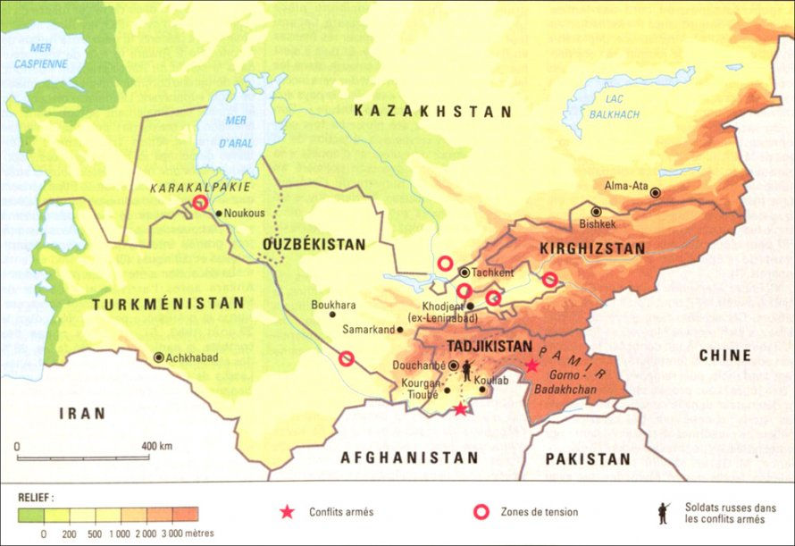
L‘Asie centrale, nouvelle terre de rivalité géopolitique

Slide 14
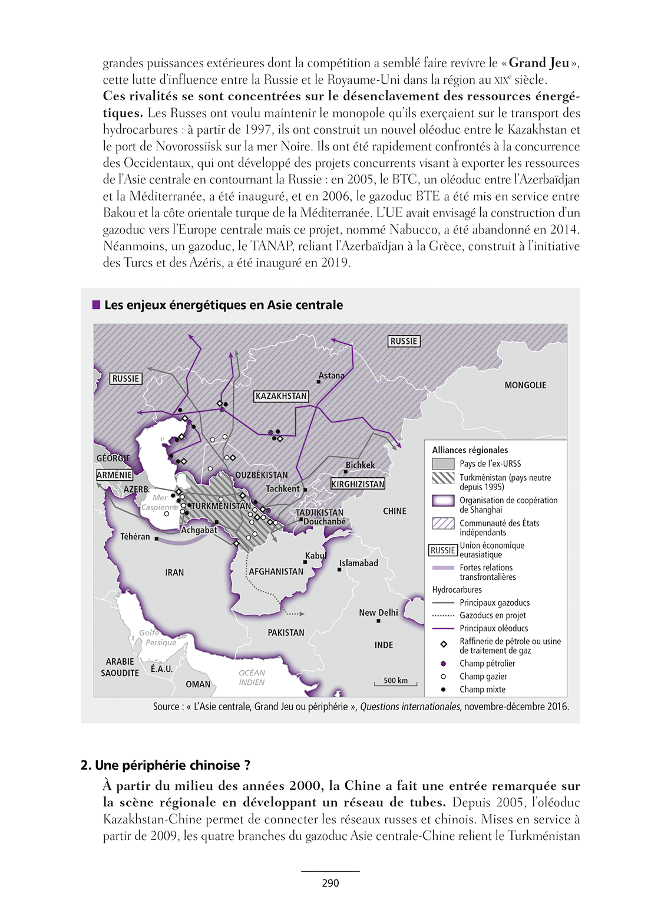
L‘Asie centrale, nouvelle terre de rivalité géopolitique

Slide 15
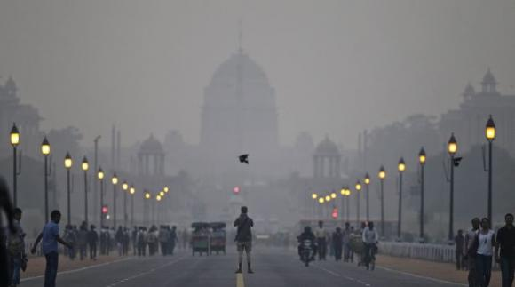
AIRPOCALYPSE
Quelques chiffres:
L‘Asie rejette 45% de GES dans le monde.
4/5 des pays les plus pollués aux particules fines se trouvent en Asie (Inde, Pakistan, Bengladesh, Népal)
Les 151 villes les plus polluées au monde se trouvent toutes en Asie, les 2/3 en Chine et en Inde.
La perte d’espérance de vie due à la pollution aérienne en Inde serait de 3 ans, 1/3 des bébés souffrent de maladies respiratoires

Slide 16
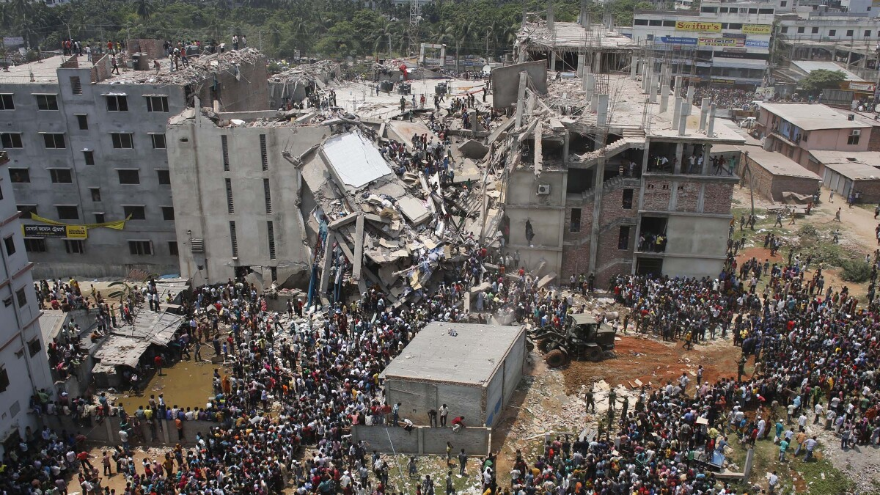
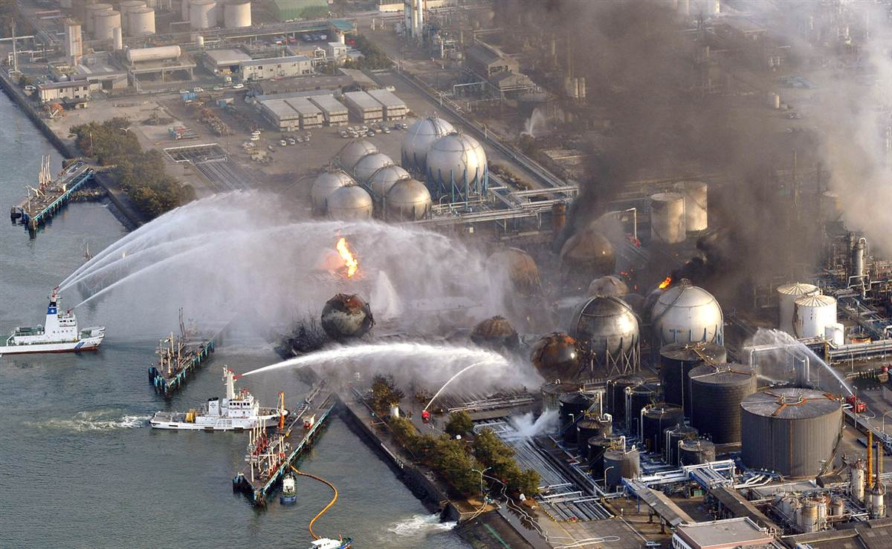
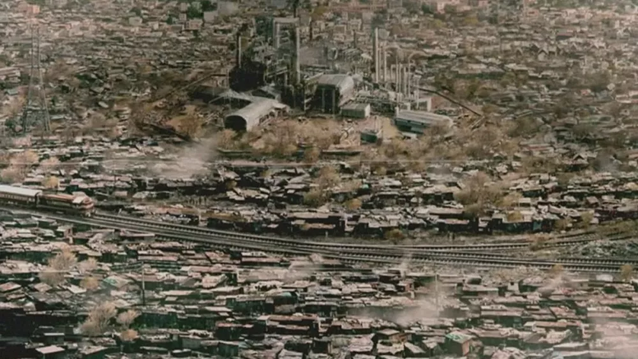
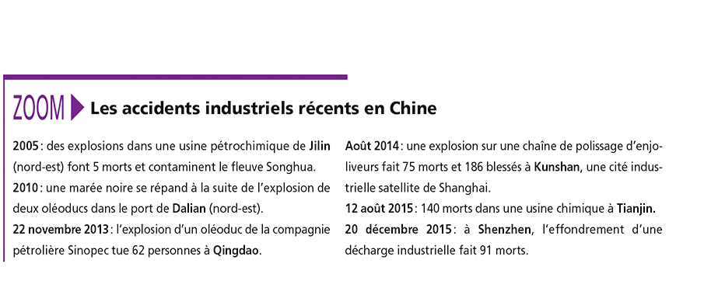
Quelques catastrophes en vrac
Fukushima au Japon en 2011. Le tsunami frappe la centrale nucléaire et entraîné la fusion de trois réacteurs et le rejet de tonnes d’eau contaminé dans l’océan.
En 2013 la catastrophe du Rana Plaza à Dacca au Bengladesh : l’écroulement d’un immeuble qui était dédié aux ateliers de confections pour de la sous-traitance faisant plus de 1100 morts, advenu dans un contexte de réduction des coûts afin d’attirer les IDE et la sous-traitance (l’immeuble n’était pas fait pour des ateliers, et s’est effondré à cause de la densité des travailleurs et du poids des climatiseurs sur le toit).
La catastrophe de Bhopal en 1984, avec l’explosion de l’usine de l’Union Carbide qui aurait fait jusqu’à 25.000 morts, des dizaines de milliers de blessés, entraîné une pollution des sols et des nappes phréatiques encore présente, et le développement dans les années qui ont suivi de malformations et de cancers.

Slide 17
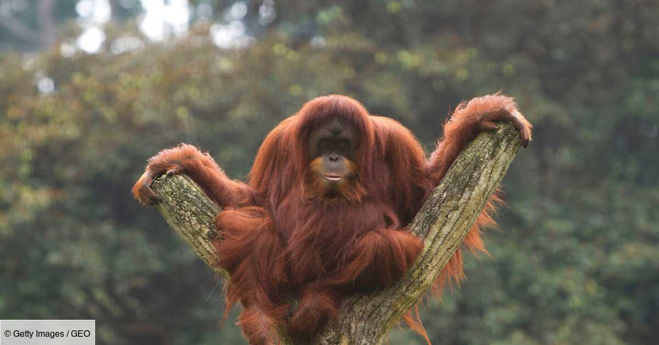
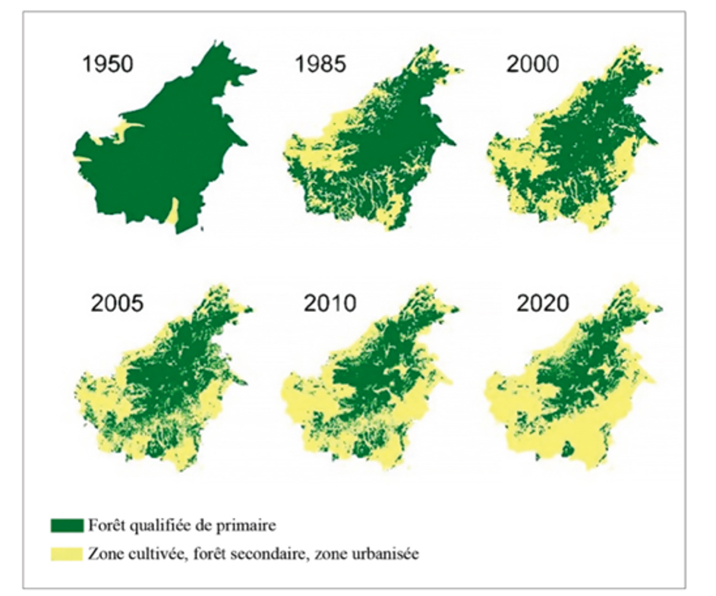
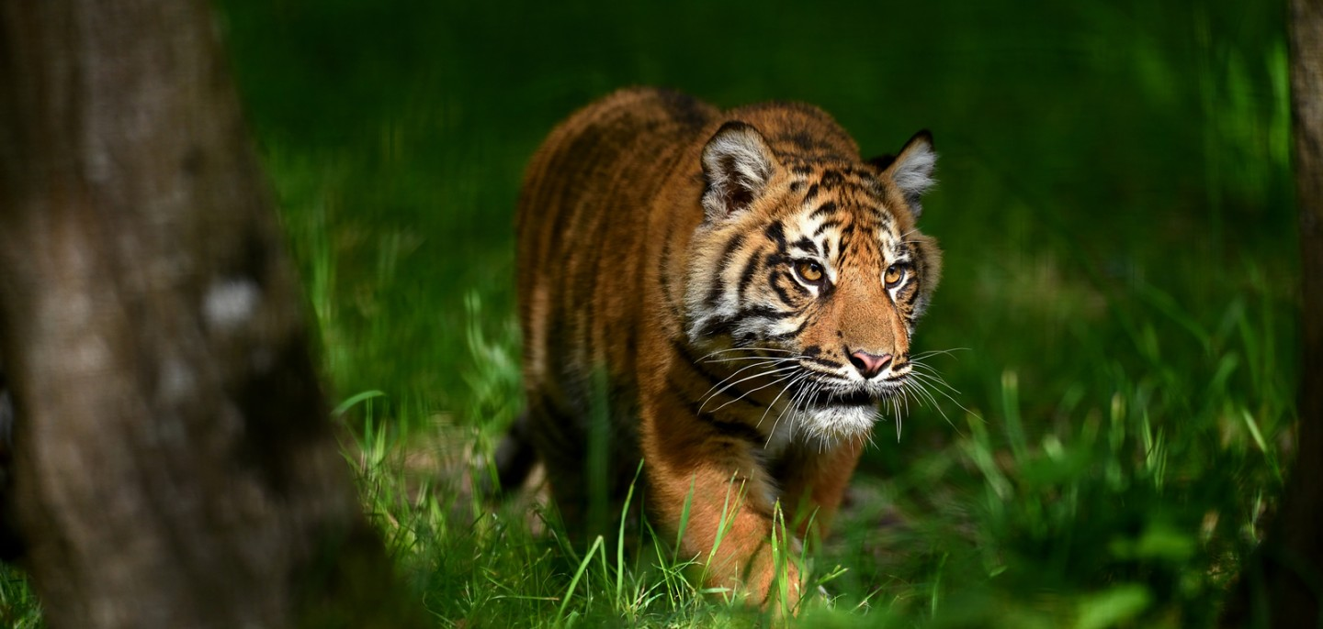
Le recul de la forêt sur l’île de Bornéo face à l’huile de Palme.
Recul de la forêt primaire de 75% à 45% du territoire, dont 25% encore réellement intacte.

Slide 18
Les engagements climatiques de la Chine
- Engagement dès la fin du Xxème siècle (protocole de Kyoto).
- A partir du XIIème plan (2011-2015) successions de plans d’investissements massifs pour une économie plus durable.
- Emissions de GES: plafonnement en 2030, neutralité carbone en 2060.
Décarbonation de l’économie: mix avec 25% de durable, 10% de nucléaire, 55% d’hydrocarbure dont majorité de gaz, et moins de 10% de charbon d’ici 2030 (57% aujourd’hui).
Mise en place d’une législation sévère: principe du pollueur-payeur en 2010, peines pouvant aller jusqu’à la peine de mort depuis 2018.

Slide 19
Leader du développement durable, un enjeu géopolitique
En retirant les Etats-Unis de l’accord de Paris sur le climat, Donald Trump a incontestablement commis une grave erreur stratégique. Il laisse ainsi la Chine, deuxième puissance mondiale, prendre le leadership mondial en matière environnementale. « La décision de Trump n'affectera pas les engagements de Pékin. En fait, il n'y a pas de meilleur moment pour la Chine de renforcer son leadership international », confirme Shuo Li, au sein de Greenpeace à Pékin. Critiqué pendant des années pour ses émissions de gaz à effet de serre (25% de ses rejets), Pékin est désormais salué pour ses efforts. Sa position de plus gros pollueur mérite d’ailleurs d’être nuancée. Ramenée au nombre d’habitants – 1,4 milliard –, la part d’émissions de gaz à effet de serre des Chinois, à qui l’on sous-traite un gros morceau de notre production de biens industriels et électroniques, ne s’élève qu’à hauteur de 5 %. La part des Européens s’élève, quant à elle, à 16 %, et celle des Nord-Américains, à 57 %.
Une réalité qui pousse la Chine à demander des comptes aux autres pays. Lors des récentes négociations à Bonn (Allemagne), elle a insisté à plusieurs reprises pour que la Roumanie, l’Islande et la France précisent la manière dont ils entendaient atteindre leurs objectifs. «La Chine va continuer à mettre en œuvre les promesses faites lors de l'accord de Paris», a assuré le chef du gouvernement chinois, Li Keqiang, à Berlin, après une rencontre avec la chancelière allemande Angela Merkel, jeudi. Avant d’ajouter : « mais bien sûr, nous espérons aussi le faire avec la coopération des autres ». Ce front commun sino-européen s’est également dessiné à travers une déclaration du président de la Commission européenne Jean-Claude Juncker affirmant : « Je suis un partisan de la relation transatlantique mais si le président américain devait dire dans les prochaines heures qu'il veut sortir de l'Accord de Paris alors il serait du devoir de l'Europe de dire : cela ne va pas comme ça».
Sur le plan international, la Chine a tout intérêt à poursuivre sa stratégie verte afin de parfaire une image souvent perçue comme menaçante à l’étranger. Ainsi, le communiqué final du sommet économique sur les Routes de la soie, qui a réuni 70 pays fin mai, a consacré un paragraphe à l’enjeu climatique et à la transition vers une économie bas-carbone. Economiquement, la Chine a compris qu’il existait un marché à conquérir pour les produits et les services à faible teneur en carbone. Et le potentiel offert par les nouvelles routes de la soie lui confère des débouchés non négligeables du Pacifique à l’Europe. Par ailleurs, sur le plan interne, la Chine a compris qu’en favorisant les énergies vertes, elle garantissait son indépendance énergétique dans un monde instable marqué par les crises. « La Chine est le premier producteur mondial de panneaux solaires, d’éoliennes et de batteries électriques, et son marché intérieur pour l’énergie propre est le plus important au monde », expliquent Varun Sivaram et Sagatom Saha, experts au Council on Foreign Relations.
L‘Humanité, 2017.

Slide 20
L’essor des inégalités en Asie
- Sur l’ensemble des pays en développement asiatique le coefficient de Gini est passé de 0,39 à 0,46 (en France 0,25).
- Entre 2002 et 2012 les 10% les plus pauvres se sont appauvris au contraire des 10% les plus riches.
- En Chine le coefficient de Gini est passé de 0,25 à 0,61 en 20 ans, et les 1% les plus riches concentrent 30% de la richesse nationale, soit 10% de plus qu’en 2000.

Slide 21
5 heures de sommeil, examen raté,
4 heures, examens réussis.
( et un taux de suicide 2,5 fOIs au dessus de la moyenne).

Slide 22
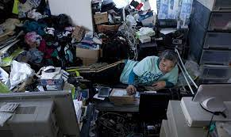
HIKIKIMORI
La crise économique que subit le Japon depuis le début des années 1990 a fait émerger un être étrange : l’hikikomori. Ce sont, pour la plupart, des hommes qui vivent reclus chez eux depuis plus de 6 mois, comptant généralement sur leurs parents pour survivre. Ils ne travaillent pas, ne font pas d’études, ne sortent pas, ne rencontrent personne, sans pour autant souffrir d’une quelconque maladie mentale.
Outre la situation économique difficile, le phénomène prend racine dans l’organisation particulière de la société japonaise. Généralement, c’est au père qu’incombe la tâche de faire vivre l’ensemble de la famille. Or, le rythme de vie d’un homme, qui travaille souvent jour et nuit, ne lui permet pas de partager du temps avec ses proches. Résultat : certains enfants manquent de modèles pour construire leur projet professionnel. D’autre part la pression familiale sur les jeunes hommes souvent uniques pour leur réussite scolaire et professionnelle est souvent écrasante, pouvant induire une volonté refus et de repli sur soi.
Autre explication possible : les mutations culturelles du pays. Notamment l’essor de l’individualisme dans une nation où la collectivité occupait autrefois une place centrale. Dans ce contexte, être un hikikomori est une forme de rébellion, les jeunes générations cherchant à se démarquer des traditions.

Slide 23
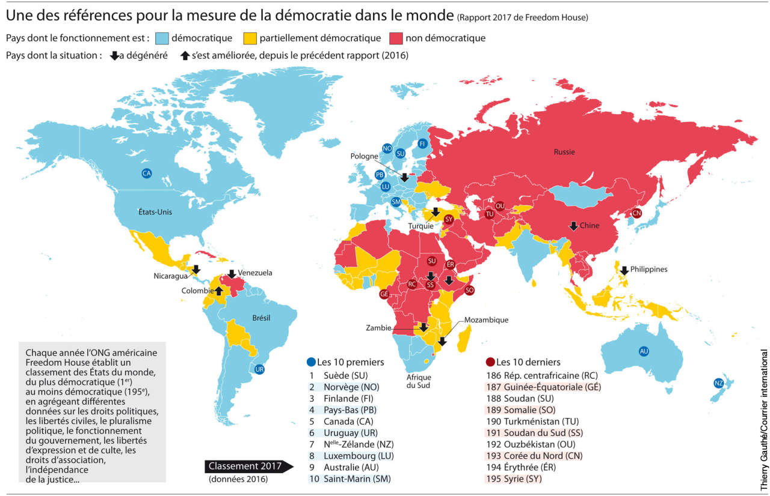

Slide 24
Les droits de l’homme en Chine dernier rapport d’Amnesty International https://www.amnesty.org/fr/location/asia-and-the-pacific/east-asia/china/report-china/
Peine de mort: La Chine a cette année encore procédé à plus d’exécutions que tous les autres pays du monde. Les statistiques sur les exécutions et les condamnations à mort restaient toutefois classées secret d’État, ce qui empêchait toute surveillance indépendante dans ce domaine.
Liberté d’expression: a liberté d’expression sur Internet était toujours étroitement encadrée et soumise à des restrictions. Le 8 février, les autorités chinoises ont bloqué Clubhouse, une application audio utilisée par des milliers de personnes en Chine et ailleurs pour aborder différents sujets, dont la situation au Xinjiang et à Hong Kong. La Loi relative à la protection des informations personnelles, entrée en vigueur le 1er novembre, réglementait encore davantage le cyberespace et facilitait la localisation des données. Le réseau social LinkedIn, appartenant à Microsoft, a fermé sa version chinoise, invoquant « l’environnement opérationnel nettement plus complexe et les exigences réglementaires accrues en Chine ».
Xinjiang: partir de 2017, sous prétexte de lutter contre le « terrorisme », l’État a commis des violations systématiques et de grande ampleur à l’encontre des personnes musulmanes vivant au Xinjiang. Loin d’être une réponse légitime à la supposée menace terroriste, cette campagne a montré une intention claire de s’en prendre collectivement à certaines composantes de la population du Xinjiang en raison de leur religion et de leur appartenance ethnique et d’utiliser la violence, l’intimidation et la détention arbitraire massive pour éradiquer les croyances religieuses islamiques et les pratiques ethnoculturelles des musulman·e·s turcophones. Plusieurs centaines de milliers d’hommes et de femmes issus de groupes ethniques majoritairement musulmans ont été emprisonnés. Des centaines de milliers d’autres, plus d’un million selon certaines estimations, ont été envoyés dans des camps d’internement qualifiés par les autorités de centres de « formation » ou d’« éducation », où les personnes détenues étaient soumises en permanence à un endoctrinement forcé ainsi qu’à des tortures et d’autres mauvais traitements physiques et psychologiques. Parmi les méthodes de torture employées lors d’interrogatoires et en guise de punition figuraient les coups, les décharges électriques, le maintien dans des positions inconfortables, l’utilisation illégale de dispositifs de contrainte, tels que la « chaise du tigre », la privation de sommeil, la suspension à un mur, l’exposition à des températures glaciales et le placement à l’isolement.
Droit des minorités LGBT: L’Administration d’État de la radio, du film et de la télévision, principal organe de régulation de l’audiovisuel en Chine, a ordonné aux chaînes de télévision d’interdire tous les hommes « efféminés » à l’antenne, dans la continuité d’une campagne nationale visant à « nettoyer » Internet de toute représentation LGBTI. Les nouvelles règles imposaient notamment de supprimer les contenus jugés « préjudiciables » pour les jeunes et encourageant la « culture fan extrême ». En juillet, plusieurs dizaines de comptes d’organisations LGBTI sur les réseaux sociaux ont été fermés par les autorités. Dans un communiqué publié par l’Administration d’État de la radio, du film et de la télévision en septembre, les rôles de genre non traditionnels et les personnes LGBTI ont été décrits comme « anormaux » et « vulgaires ».
Etc….

Slide 25
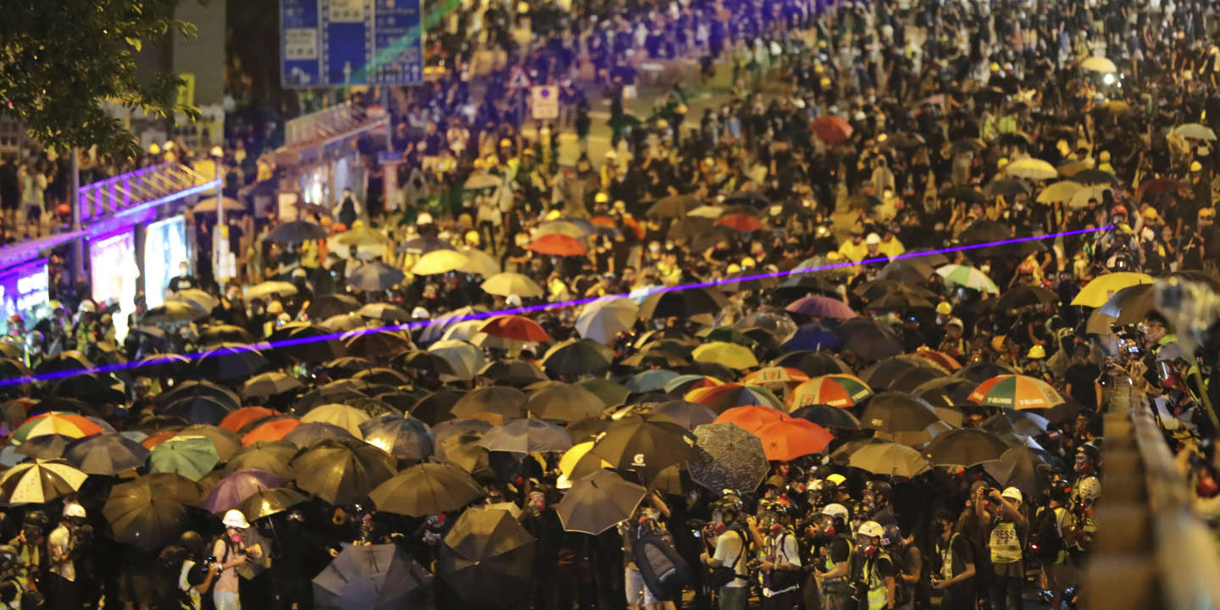
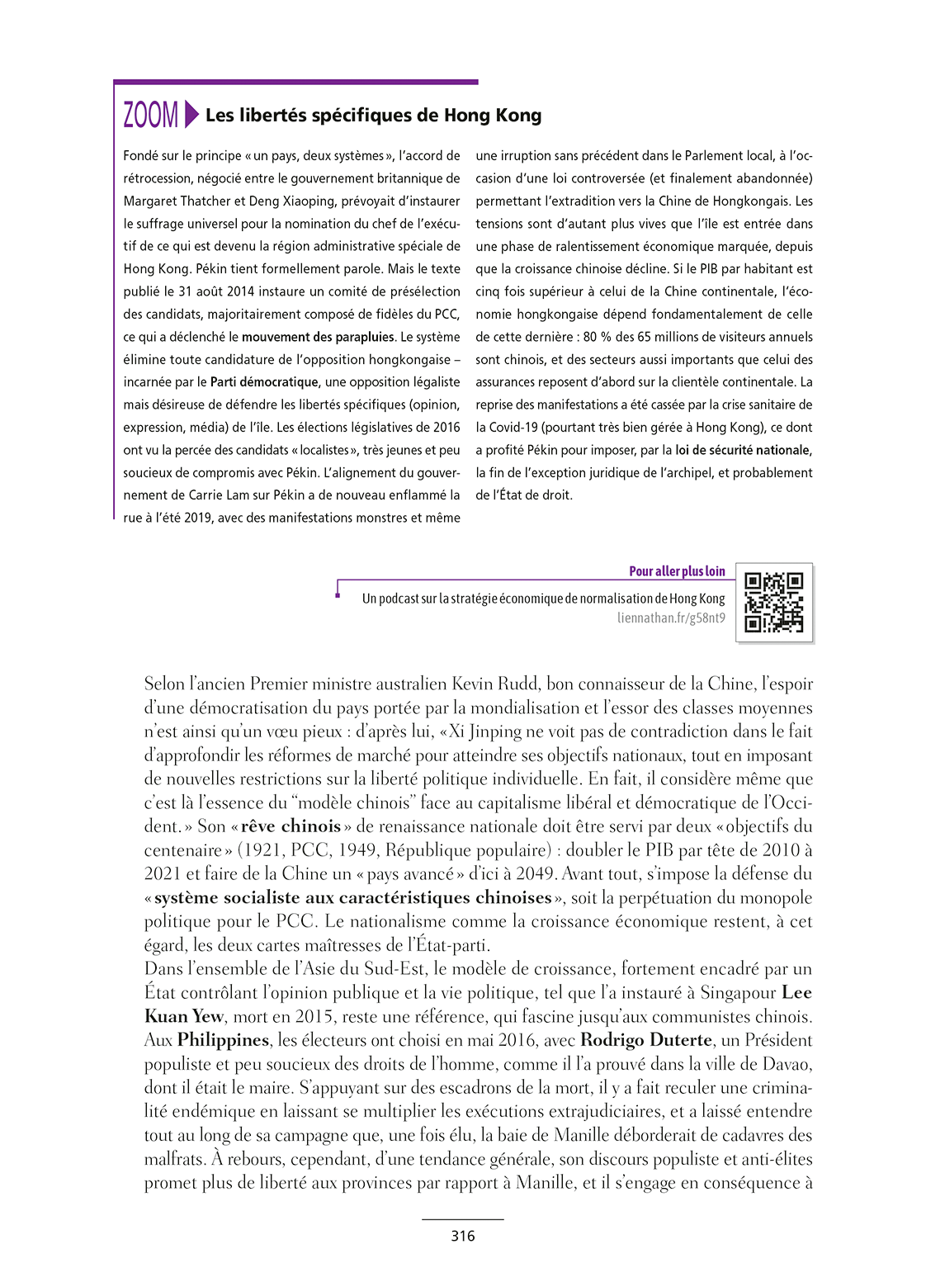
L’exemple de Honk-Kong

Slide 26
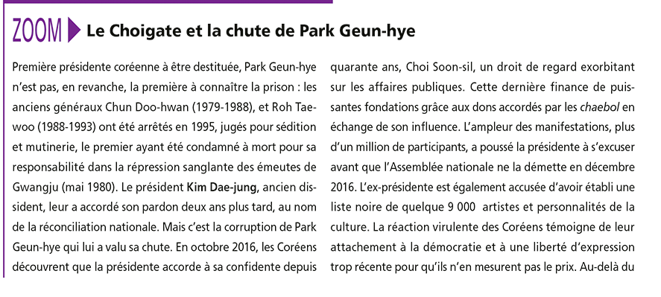
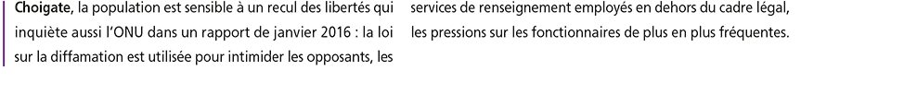
La corruption en Corée du Sud

Slide 27
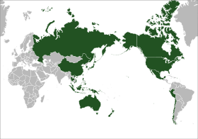
L’APEC (Coopération économique pour l’Asie-Pacifique), 1989

Slide 28
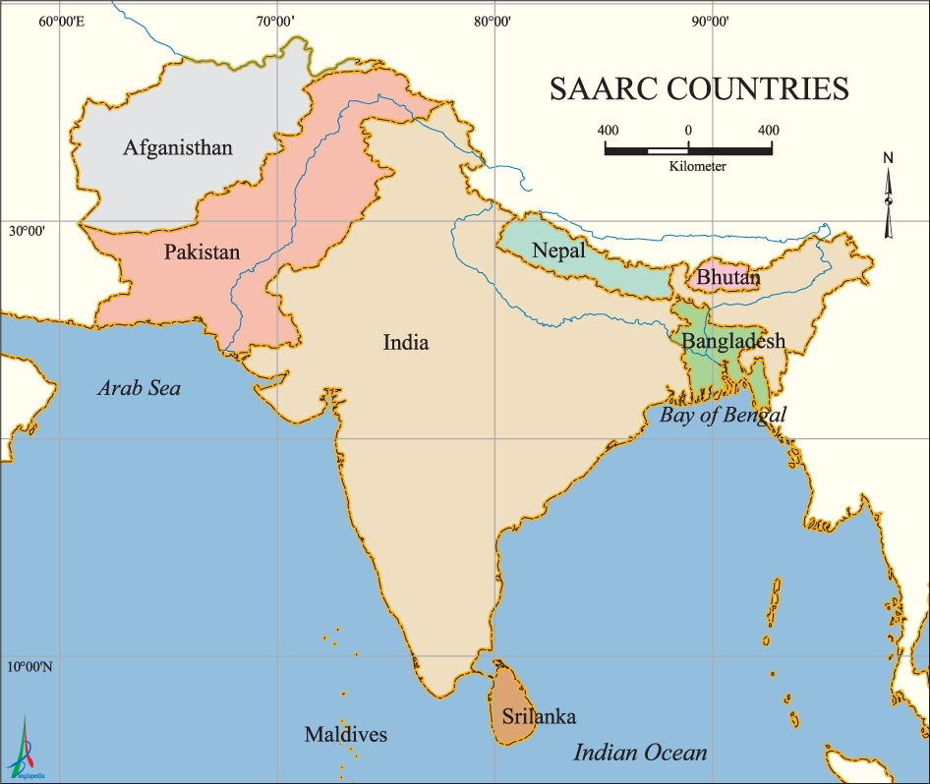
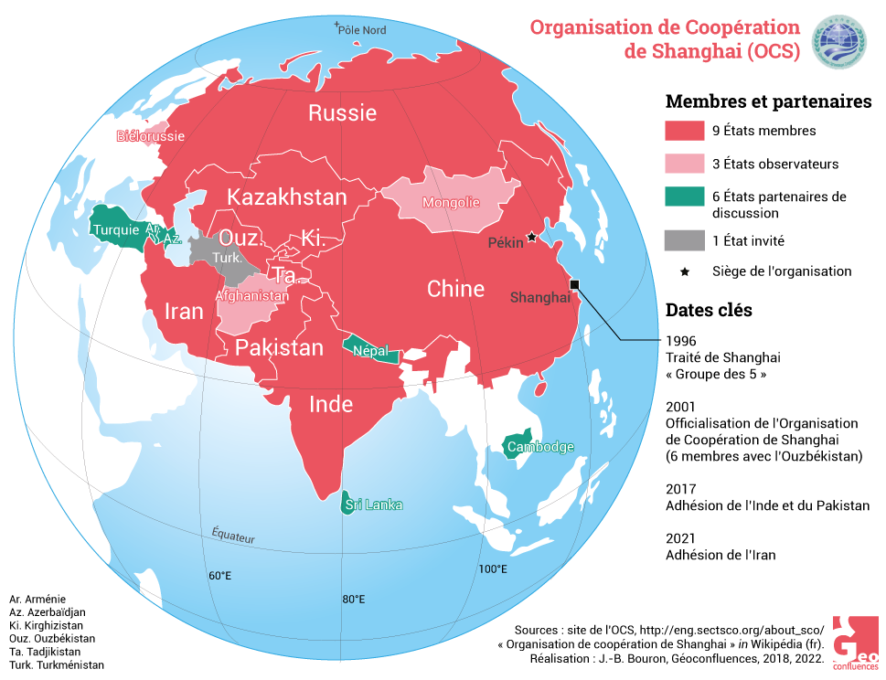
SAARC et Organisation de Shanghai.

Slide 29
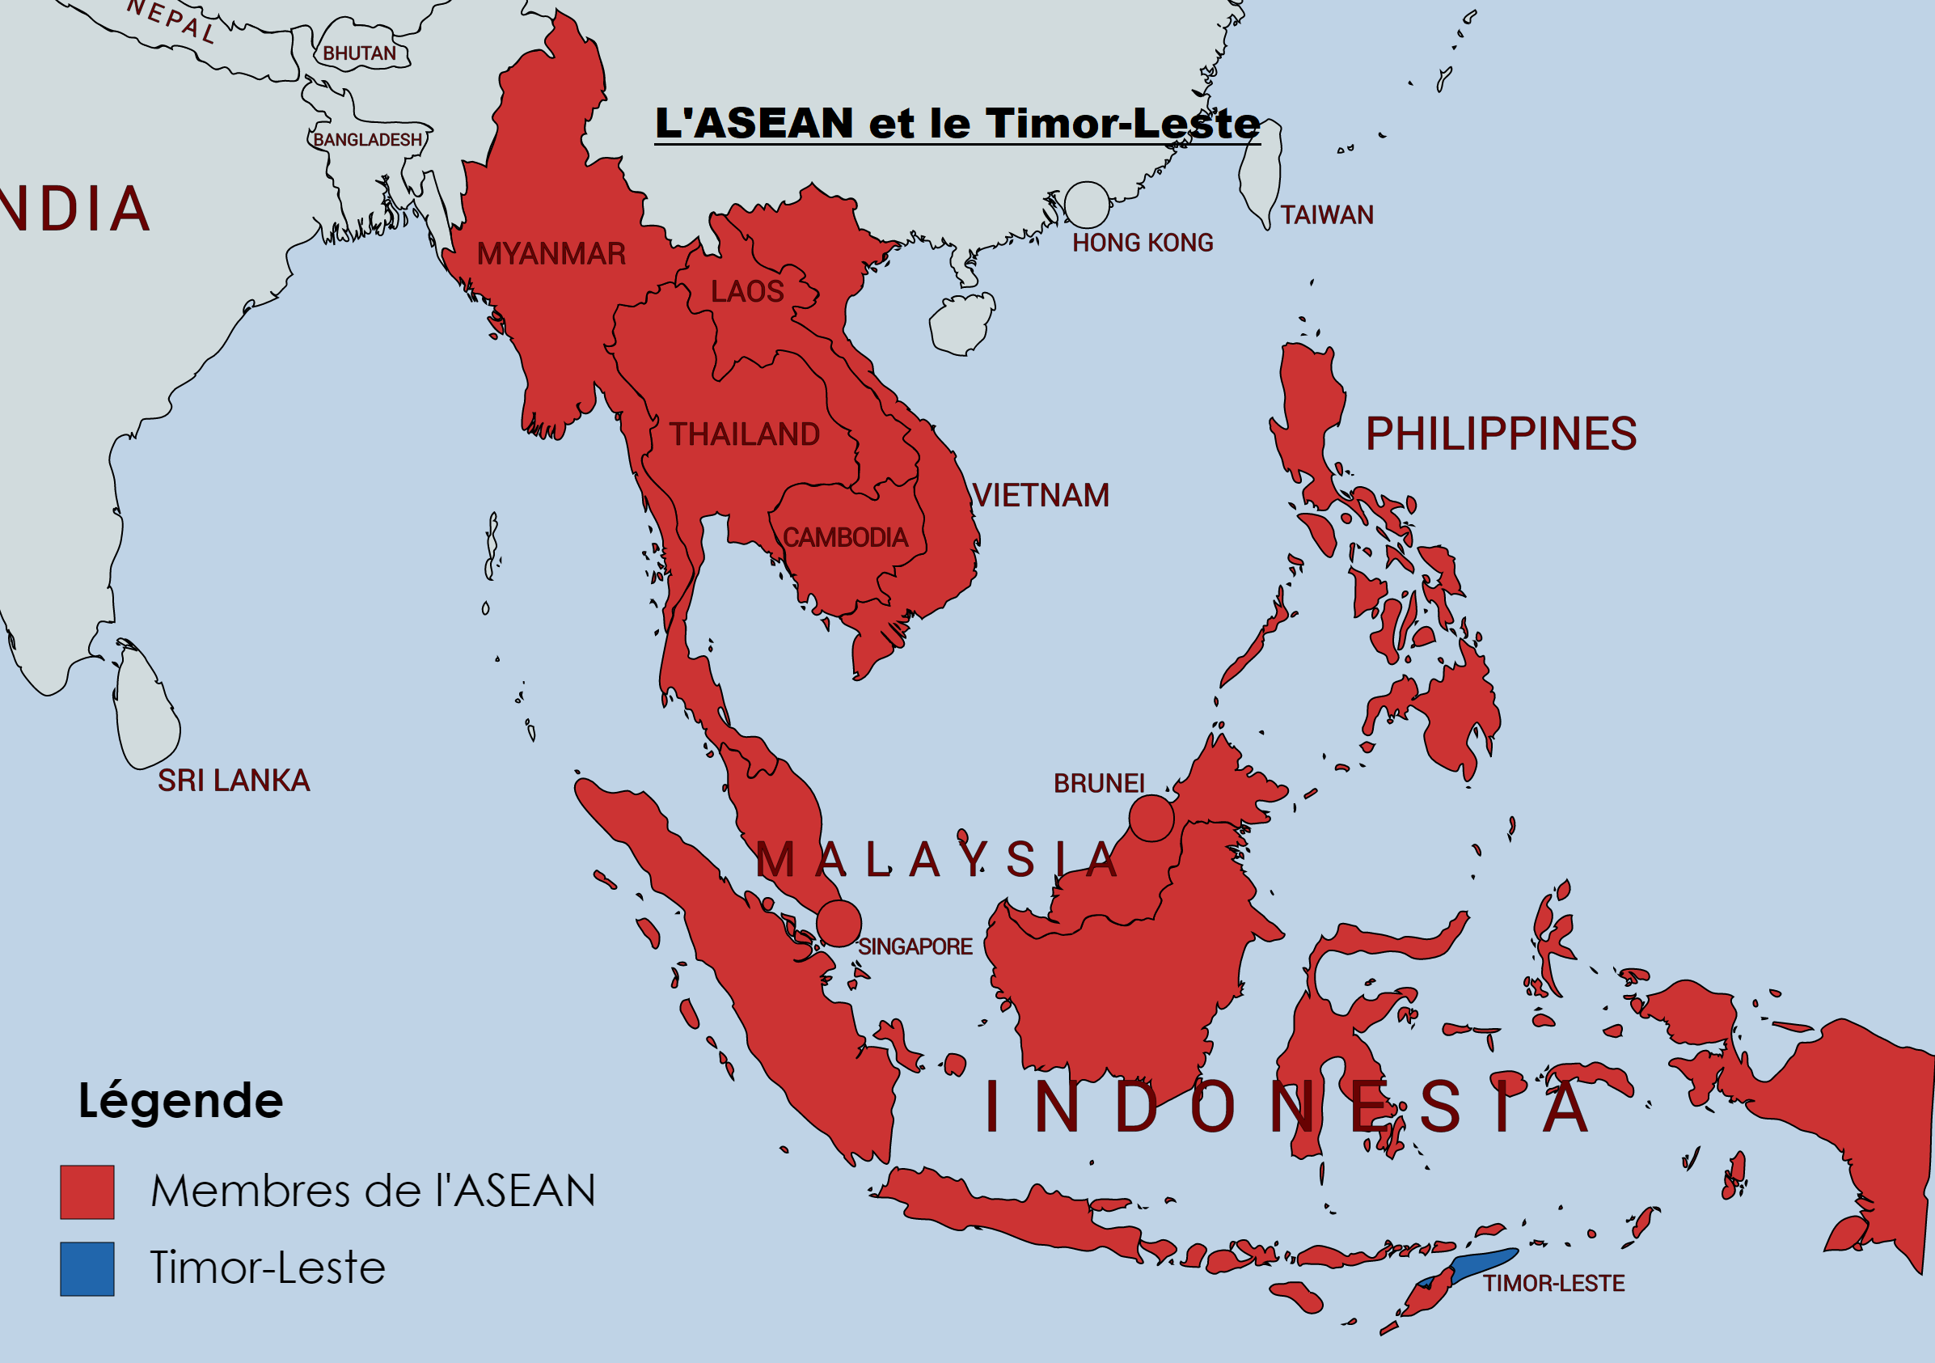
ASEAN

Slide 30
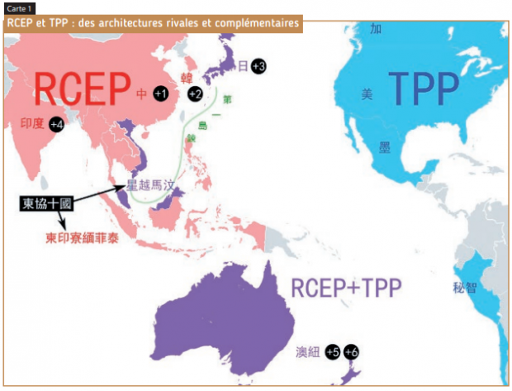

Slide 31
